Slide 1
Trabalho de sociedade e tecnologia
Canvas

Slide 2
O que e Canvas?
Canvas ou buisiness model canvas e uma ferramenta visual para ajudar e organizar ideias de um negocio fácil de consultar e atualizar.
A forma mais tradicional e pelo plano de negócios, como deve ser o futuro do mesmo e o que e desejável de sucesso, e a palavra representa tudo isso como um modelo de planejamento para a sua empresa, como abrir uma nova companhia ou um setor da própria empresa.

Slide 3
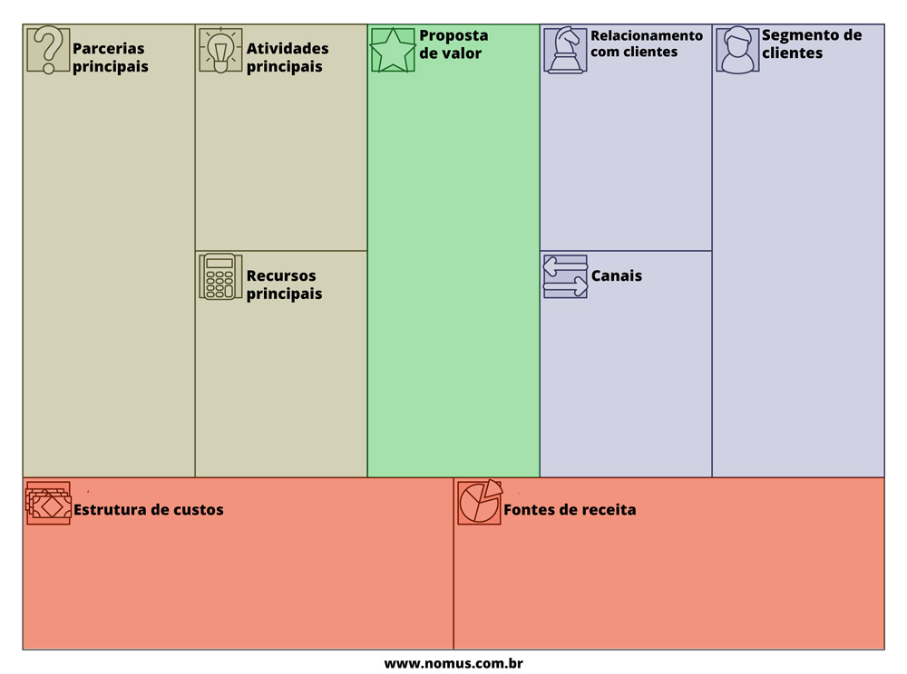
Alguns exemplos de canvas

Slide 4
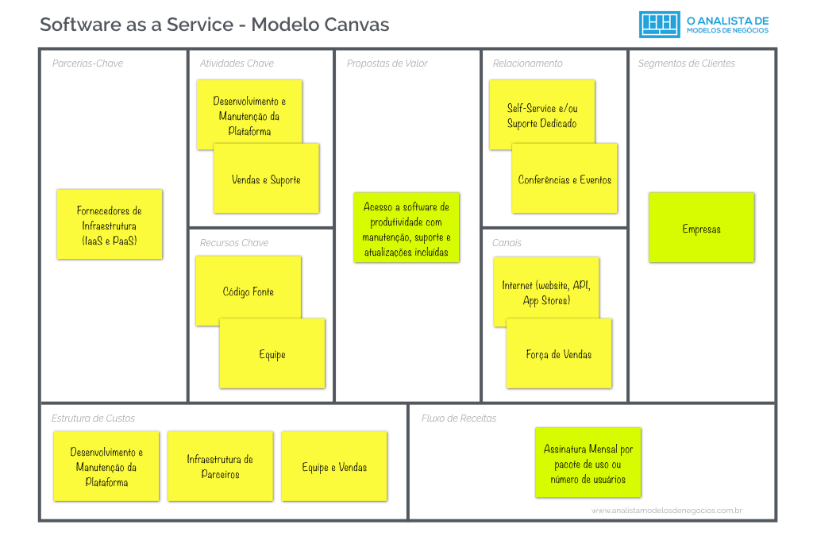
outro exemplo

Slide 5
Como e utilizado?
E utilizado por industrias para a produção de um determinado modelo de produto, em modificar produtos, atrair mais públicos alvos e ter uma visão geral de tudo, e utilizado tanto por industrias novas e tanto pelas empresas tradicionais de muitos anos antes.

Slide 6
E importante para...
Fornecer uma visão ampla e clara dos objetivos a serem propostos, e uma guia ao gestor de conseguir entregar produtos de maior valor aos clientes com competitividade, sem ela pode dificultar o acesso a criação de novos produtos bem como a entrada de novos mercados.

Slide 7
O modelo e constituído por...
O Canvas e constituído por nove blocos e duas partes, o lado direito e a parte mais emocional e subjetiva do negocio, bem como a proposta de valor e de relacionamento com os clientes.
Já o lado esquerdo e é o racional do negocio, ou operacionalização do mesmo.
Veja o exemplo a seguir

Slide 8
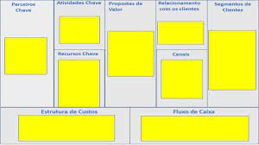
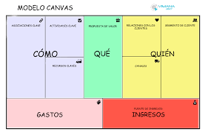
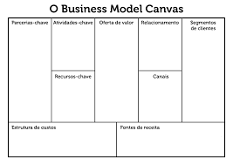
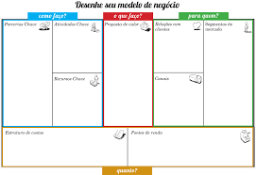
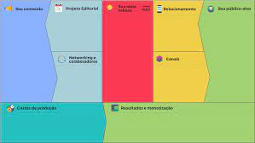
Novos exemplos

Slide 9
Blocos do painel
E constituído por nove blocos ao todo
1: seguimento de clientes
2: proposta de valor
3: canais
4: relacionamento com os clientes
5: fluxo de receita
6: recursos principais
7: atividades principais
8: parcerias principais
9: estrutura de custos

Slide 10
Em detalhes
1 bloco: o publico alvo que a empresa ira atingir
2 bloco: a entrega a estes clientes
3 bloco: qual e o modelo de entrega ao seus clientes
4 bloco: fazer um relacionando que transforma em um cliente fiel ao seu negocio
5 bloco: o custo e as formas de pagamento do produto/serviço oferecido
6 bloco: há quatro recursos, o físico, o intelectual, o humano e o financeiro.
7 bloco: quais são as tarefas mais importantes do trabalho
8 bloco: quem seroa seus parceiros neste negocio.
9 bloco: os custos de entrega aos seus valores.

Slide 11
Revisão
Na revisão e necessário ver e rever todos os conceitos inseridos no painel e se tudo estiver de acordo com o proposito, além disso há também a questão de se tudo isso e necessário ou não.
E nesta parte onde as ideias mais criativas aparecem em seu trabalho.

Slide 12
Dicas
Geralmente quem utiliza esse serviço acaba usando um quadro grande para inserir os seus negócios.
Mesmo que seu projeto esteja parcialmente concluído pode aplicar a utilização deste conceito
Sempre ira se atualizar, por isso o painel deve esta alinhado com as mudanças propostas e com as atividades que estejam ocorrendo, assim fique de olho nas mudanças que virão ao longo do tempo (do início ao fim do trabalho).

Slide 13
Referencias bibliográficas
https://www.nomus.com.br/blog-industrial/canvas/

Slide 14
Considerações finais
Agradeço a todos pelo trabalho!

